Slide 1





TRƯỜNG TIỂU HỌC ÁI MỘ A
NHIỆT LIỆT CHÀO MỪNG CÁC CON
ĐẾN VỚI TIẾT HỌC
MÔN: TOÁN – LỚP 1
Bài: LỚN HƠN, DẤU >
BÉ HƠN, DẤU <
BẰNG NHAU, DẤU =

Slide 2

LỚN HƠN, DẤU >
BÉ HƠN, DẤU <
BẰNG NHAU, DẤU =

Slide 3

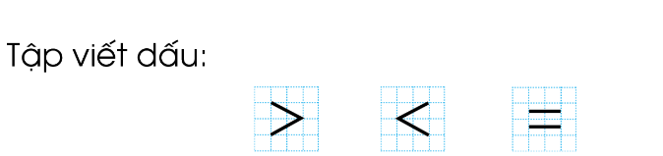

Slide 4
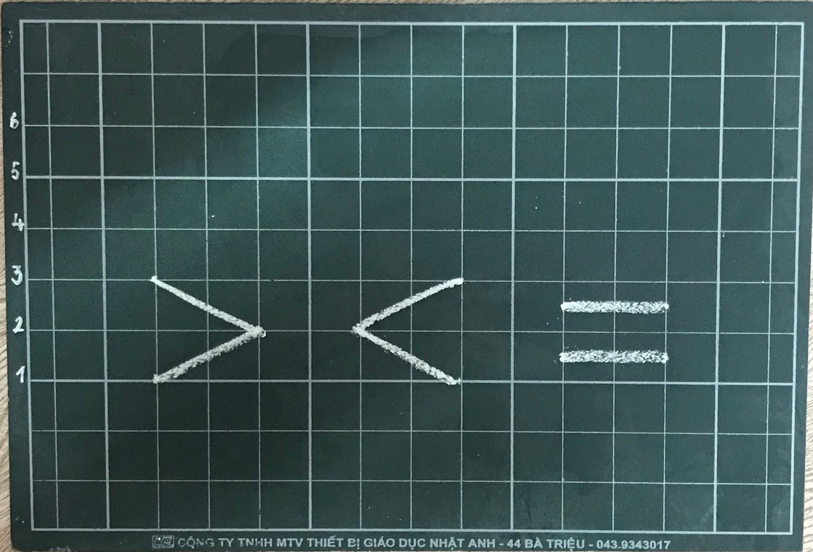

Slide 5
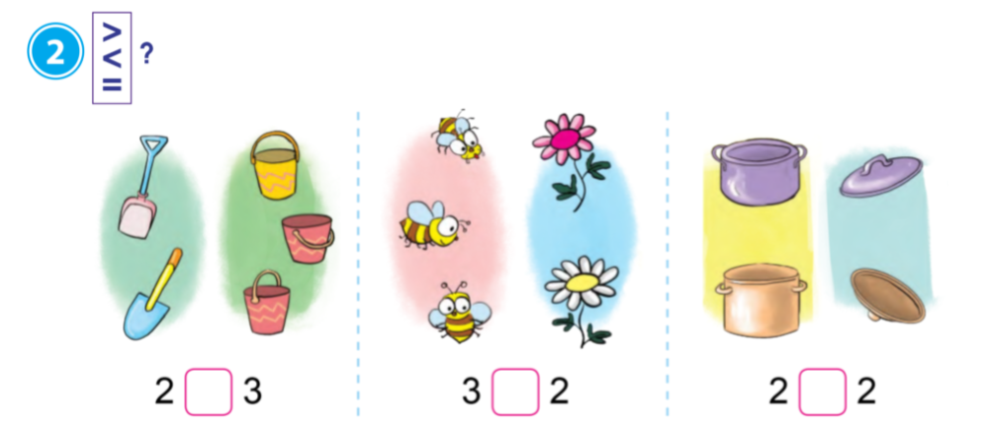
<
>
=

Slide 6



Slide 7
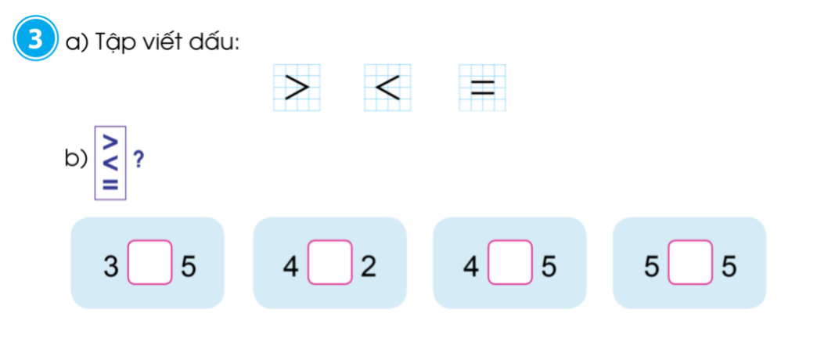
<
>
<
=

Slide 8
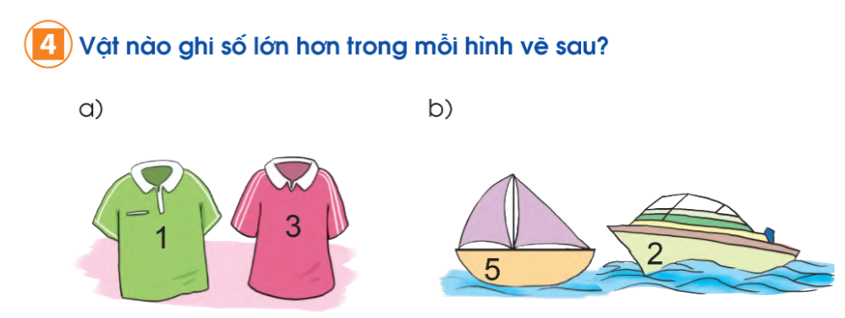

Slide 9

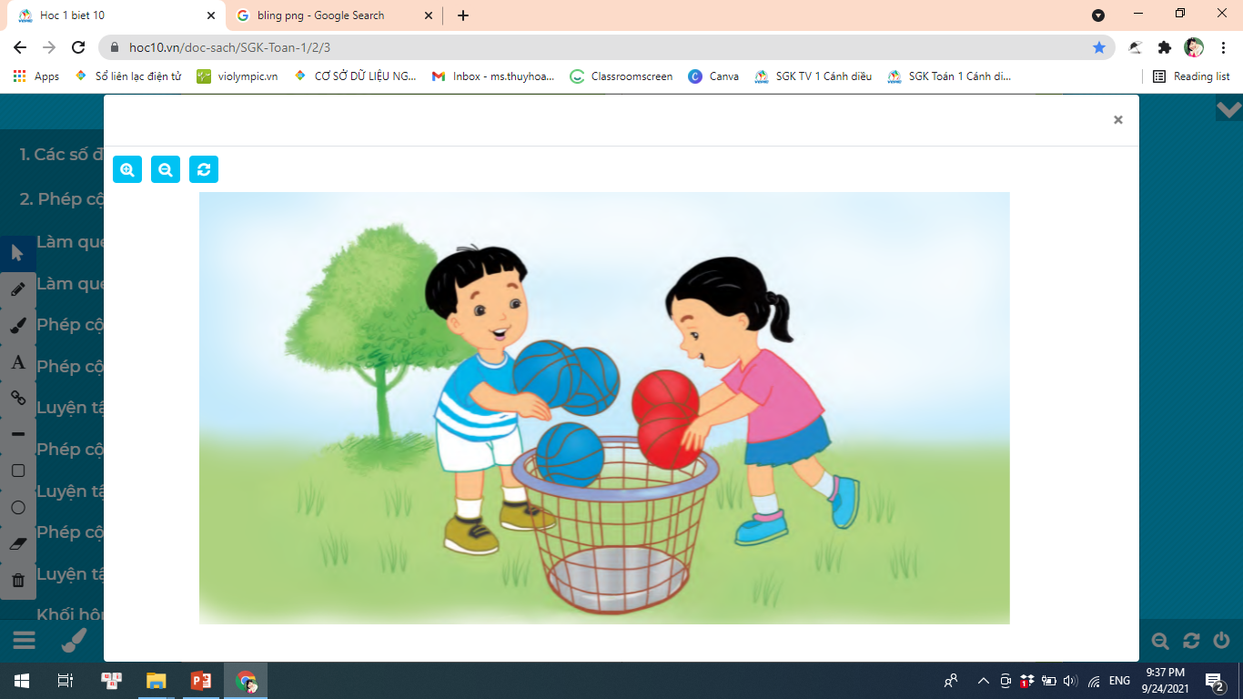





CÂU 1: Nhìn tranh và chọn ý phù hợp.
A. 3 > 2
B. 3 < 2
QUAY VỀ

Slide 10
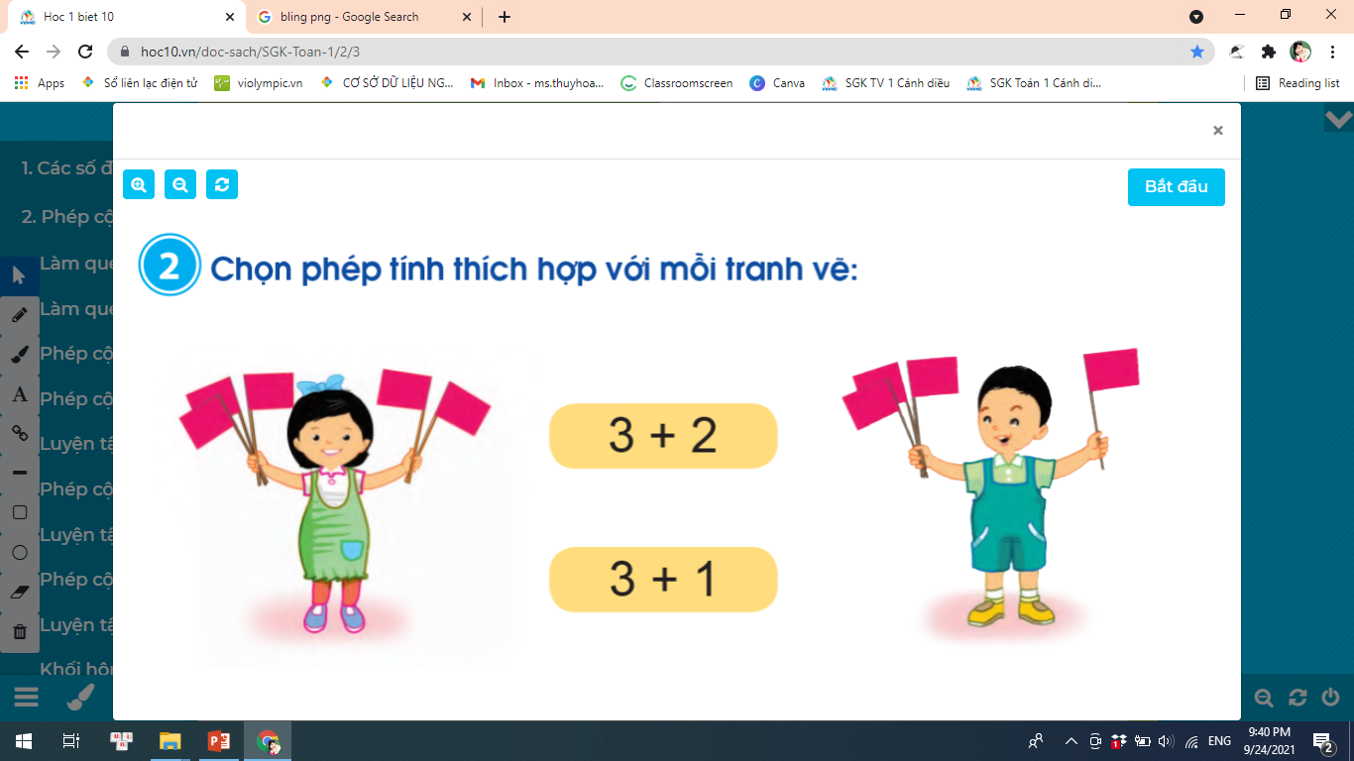

CÂU 2: Nhìn tranh và chọn ý phù hợp.
A. 5 < 4
B. 5 > 4
QUAY VỀ

Slide 11

CÂU 3: Trong các số từ 0 đến 10, số nào là số lớn nhất?
A. 0
B. 9
QUAY VỀ
C. 10

Slide 12
CÂU 4: Cho các số: 4 ; 6 ; 2 ; 9
Số nào bé nhất?
A. 6
C. 9
B. 4
D. 2
QUAY VỀ

Slide 13
CÂU 5: Cho các số: 3 ; 7 ; 0 ; 9
Số nào lớn nhất?
A. 7
C. 9
B. 0
D. 10
QUAY VỀ

Slide 14
CÂU 6: Số?
5 < < 7
A. 6
C. 7
B. 5
D. 8
QUAY VỀ

Slide 15

DẶN DÒ
Chuẩn bị bài sau:
Luyện tập (trang 26)

